Slide 1
OTTICA

Slide 2
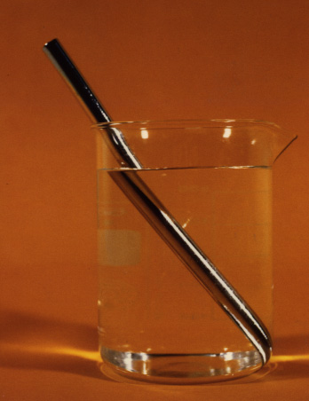
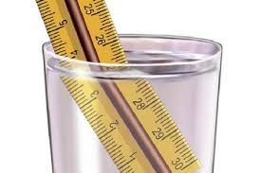
Cosa vedete di strano in queste immagini?

Slide 3

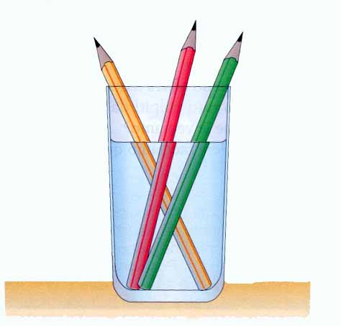
Secondo voi perché la matita ed il righello, quando li immergiamo nell’acqua appaiono spezzati o piegati?
Perché l’acqua non ha la stessa consistenza dell’aria, per questo gli oggetti sembrano spezzati.

Slide 4
Ciò accade per un fenomeno dell’ottica detto RIFRAZIONE.
La rifrazione è un fenomeno per cui un raggio luminoso passando da un corpo poco denso (aria) ad uno più denso (acqua), subisce una deviazione.
Tale deviazione fa sì che le due parti della matita o del righello ci appaiano separati, spezzati in due, anche se in effetti sono interi.

Slide 5
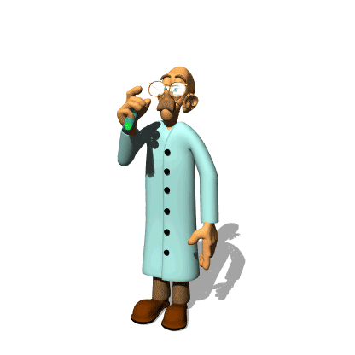
Esperimento!
Di cosa abbiamo bisogno :
Vaschetta trasparente piena d’acqua
Un dito (☺)
Secondo voi, cosa succederà se mettiamo il nostro dito dietro alla vaschetta????

Slide 6
Questa “magia” è possibile grazie al fenomeno della
RIFLESSIONE TOTALE
La riflessione totale è un caso della rifrazione e si verifica se si aumenta l’angolo del raggio luminoso.

Slide 7
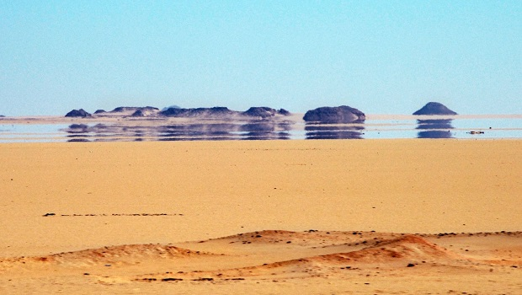
Avete mai visto una cosa del genere?
Cosa pensate che sia?
E’ UN MIRAGGIO!

Slide 8
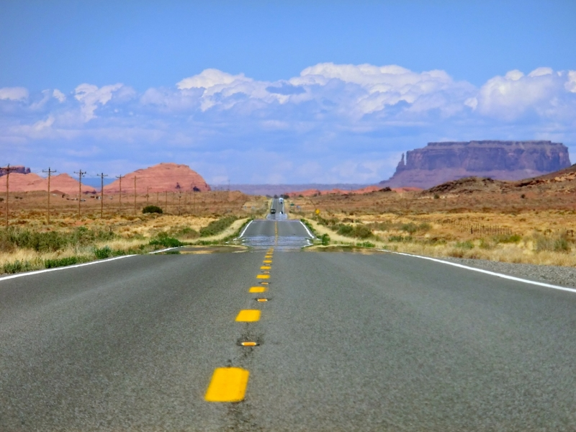
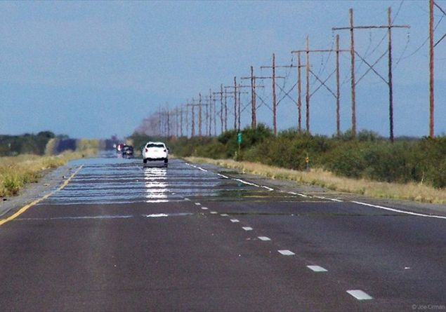
In realtà non serve andare fino nel deserto per vedere un miraggio, perché nelle giornate molto calde e afose si manifesta anche in città, spesso ad esempio sulle strade.

Slide 9
Il miraggio è un’ ILLUSIONE OTTICA causata dalla rifrazione.
Si manifesta quando i raggi solari incontrano uno strato d'aria più calda degli strati superiori, che sono più freddi e più densi.
Allora accade che i raggi solari vengono completamente riflessi e le immagini sembrano riflettersi a terra

Slide 10
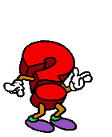
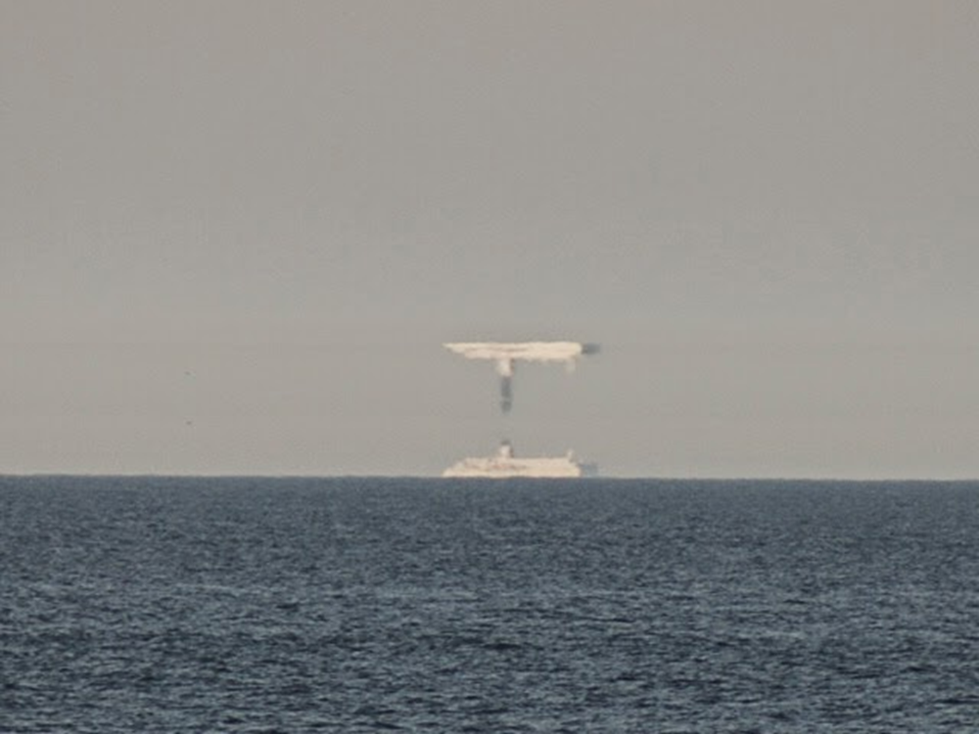
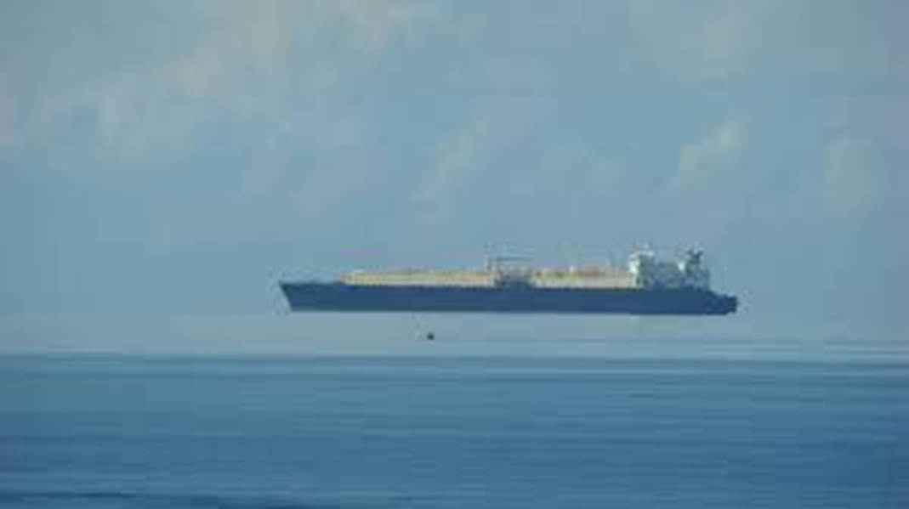
Quale fenomeno sta accadendo in queste fotografie??

Slide 11
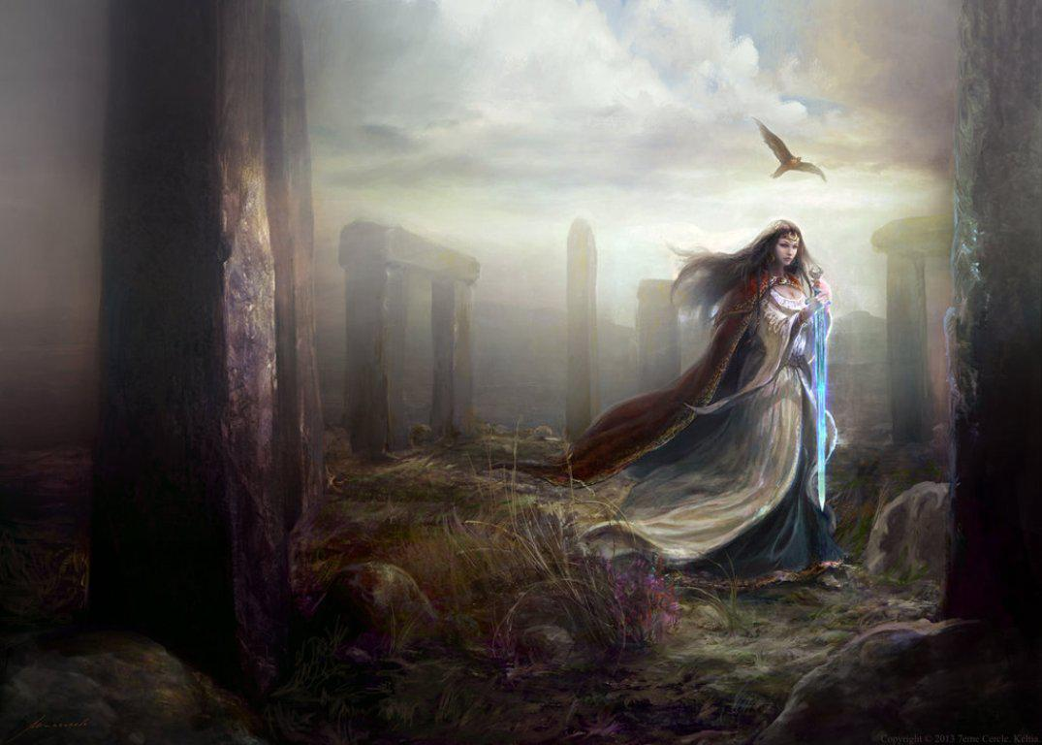
LA LEGGENDA DELLA FATA MORGANA
Per rispondere alla domanda vi racconteremo una storia, da cui questa illusione ottica prende il nome…

Slide 12
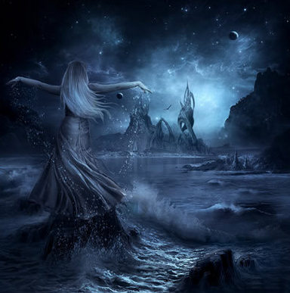
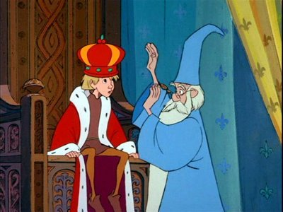
Secondo il mito, la Fata Morgana era una donna celtica dai magici poteri, molto esperta di incantesimi e sortilegi; ella faceva apparire ai marinai visioni di fantastici castelli in aria o in terra per distrarli e attirarli verso la morte.
Si dice che Morgana fosse la sorellastra di Re Artù, ma nonostante ciò fu una grande nemica sia sua, che di Mago Merlino.

Slide 13
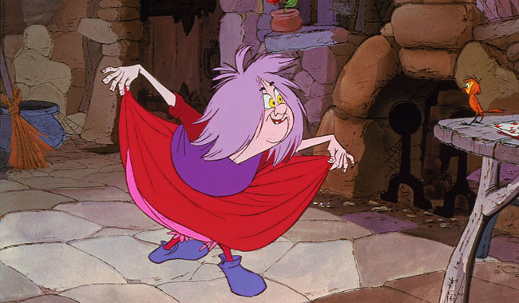
https://www.youtube.com/watch?v=ZaCnGVZ97Gc
Avrete ormai capito alla figura della Fata Morgana è stata ispirato quel personaggio che noi conosciamo come
Maga Magò!!

Slide 14
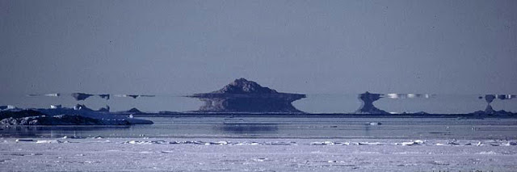
L’illusione ottica della Fata Morgana avviene quindi secondo le regole della rifrazione.
E’ simile al miraggio e si manifesta per lo più sulla superficie del mare nei pressi della costa. In presenza di questo fenomeno gli oggetti appaiono sospesi nell’aria, con dimensioni e forme continuamente diverse.
Il fenomeno della Fata Morgana è molto raro, ma ci offre uno degli spettacoli più mozzafiato in natura!

Slide 15




Questo progetto è stato realizzato nell’ambito di un percorsi di Alternanza Scuola Lavoro coordinato dal Dipartimento di Fisica e Scienze della Terra dell’Ateneo di Parma, tutor scolastico Prof. Roberta Sandri, Tutor accademico Prof. Andrea Baraldi e Prof. Antonella Parisini e si è avvalso delle lezioni della Prof. Rosanna Cappelletti.

